Slide 1

Lịch sử
Bài 28: Kinh thành Huế

Slide 2
Khởi động
Nhà Nguyễn ra đời trong hoàn cảnh nào? Kinh đô đóng ở đâu?
Năm 1802, Nguyễn Ánh lật đổ triều Tây Sơn, lập ra triều Nguyễn. Kinh đô nhà Nguyễn đóng ở Phú Xuân - Huế.

Slide 3
Những điều gì cho thấy các vua nhà Nguyễn không chịu chia sẻ quyền hành cho bất cứ ai để bảo vệ ngai vàng của mình?
Các vua nhà Nguyễn không đặt ngôi hoàng hậu, bỏ chức tể tướng, tự mình trực tiếp điều hành mọi việc hệ trọng. Ngoài ra nhà Nguyễn còn ban hành một bộ luật mới gọi là bộ luật Gia Long. Bộ luật Gia Long bảo vệ quyền hành tuyệt đối của nhà vua. Điều này cho thấy các vua nhà Nguyễn kiên quyết bảo vệ ngai vàng của mình.

Slide 4
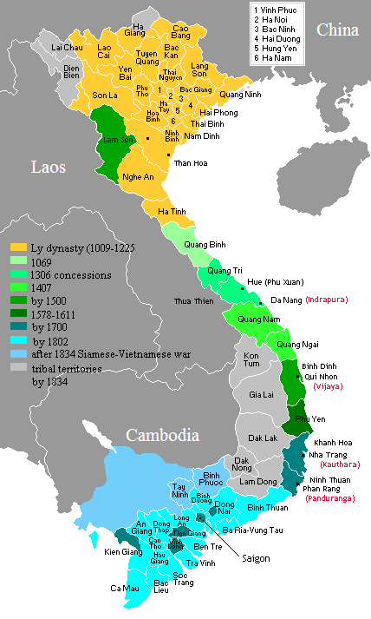

Huế

Slide 5
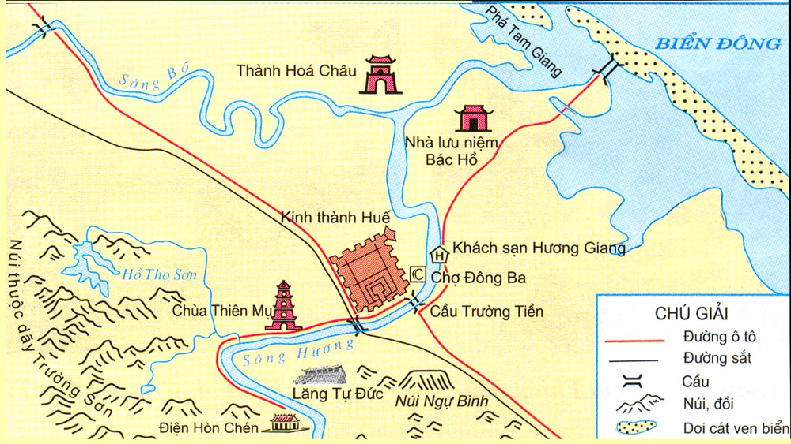

Slide 6

Hoạt động 1: Quá trình xây dựng kinh thành Huế
Hoạt động 2: Vẻ đẹp của kinh thành Huế

Slide 7
Hoạt động 1: Quá trình xây dựng kinh thành Huế
Đọc: “Nhà Nguyễn …… nước ta thời đó”.
1. Để xây dựng kinh thành Huế nhà Nguyễn đã làm gì?
2. Nhà Nguyễn đã sử dụng vật liệu gì để xây dựng kinh thành?
3. Nhà Nguyễn xây dựng kinh thành Huế trong thời gian bao lâu? Kết quả ra sao?

Slide 8

1. Để xây dựng kinh thành
Huế nhà Nguyễn đã làm gì?
- Huy động hàng chục
vạn dân và lính phục vụ
việc xây dựng.
2. Nhà Nguyễn đã sử dụng
vật liệu gì để xây dựng kinh
thành?
- Đá, gỗ, vôi, gạch,
ngói từ mọi miền đất
nước đưa về.
3. Nhà Nguyễn xây dựng
kinh thành Huế trong thời
gian bao lâu? Kết quả ra
sao?
- Sau vài chục năm xây
dựng và tu bổ nhiều lần,
một tòa thành rộng lớn
dài hơn 2 km đã mọc lên.
Đây là tòa thành đồ sộ
đẹp nhất nước ta thời đó.

Slide 9
Kinh thành Huế do Nguyễn Ánh khởi xướng xây dựng. Khi xây dựng nhà Nguyễn đã huy động hàng chục vạn dân và lính phục vụ việc xây dựng. Đã sử dụng các vật liệu như đá, gỗ, vôi, gạch, ngói từ mọi miền đất nước đưa về. Sau vài chục năm xây dựng và tu bổ nhiều lần, một tòa thành rộng lớn dài hơn 2 km đã mọc lên bên bờ sông Hương. Đây là tòa thành đồ sộ đẹp nhất nước ta thời đó.

Slide 10
Hoạt động 2: Vẻ đẹp của kinh thành Huế
Đọc: “Thành có 10 cửa …công trình kiến trúc.”

Slide 11
Hoạt động 2: Vẻ đẹp của kinh thành Huế
Em hãy mô tả kiến trúc độc đáo của quần thể kinh thành Huế?
Gợi ý trả lời
Thành có mấy cửa chính ra vào? Cửa Nam tòa thành có gì?
Nằm giữa kinh thành là gì? Cửa chính vào Hoàng thành gọi là gì?
Điện Thái Hòa là nơi tổ chức những gì? Ngoài xây dựng kinh thành nhà Nguyễn còn cho xây dựng thêm gì?...

Slide 12
Hoạt động 2: Vẻ đẹp của kinh thành Huế
Thành có mấy cửa chính ra vào? Cửa Nam tòa thành có gì?
Thành có 10 cửa chính ra vào. Cửa Nam tòa thành có cột cờ cao 37m.

Slide 13
Hoạt động 2: Vẻ đẹp của kinh thành Huế
Nằm giữa kinh thành là gì? Cửa chính vào Hoàng thành gọi là gì?
Nằm giữa kinh thành là Hoàng Thành. Cửa chính vào Hoàng thành gọi là Ngọ Môn.

Slide 14
Hoạt động 2: Vẻ đẹp của kinh thành Huế
Điện Thái Hòa là nơi tổ chức những gì? Ngoài xây dựng kinh thành nhà Nguyễn còn cho xây dựng thêm gì?...
Điện Thái Hòa là nơi tổ chức các cuộc lễ lớn. Ngoài xây dựng kinh thành nhà Nguyễn còn cho xây dựng các lăng tẩm…

Slide 15
Hoạt động 2: Vẻ đẹp của kinh thành Huế
Thành có 10 cửa chính ra vào. Cửa Nam tòa thành có cột cờ cao 37m.
Nằm giữa kinh thành là Hoàng thành. Cửa chính ra vào Hoàng thành là Ngọ Môn.
Điện Thái Hòa là nơi tổ chức các cuộc lễ lớn. Ngoài xây dựng kinh thành nhà Nguyễn còn cho xây dựng các lăng tẩm…

Slide 16
Hoạt động 2: Vẻ đẹp của kinh thành Huế
Kinh thành Huế được xây dựng theo kiến trúc của phương Tây kết hợp kiến trúc thành quách phương Đông. Kinh thành gồm ba vòng thành: Phòng thành, Hoàng thành và Tử cấm thành.

Slide 17
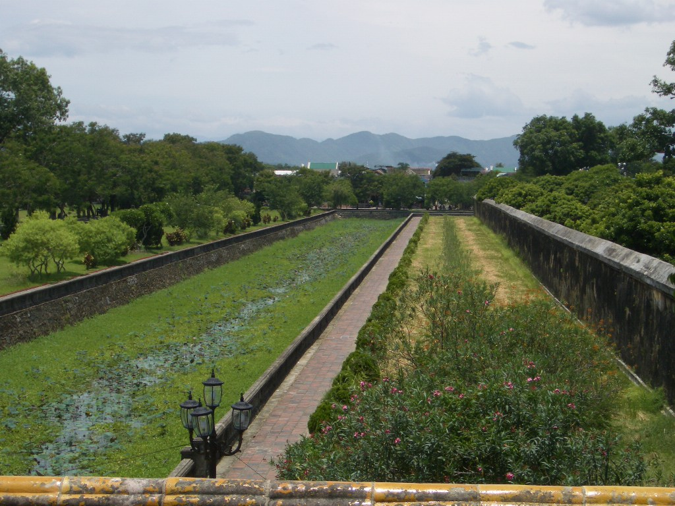
Bạn nào biết gì Phòng thành?
Phòng thành là vòng ngoài cùng có chu vi 9950m
Phòng thành

Slide 18
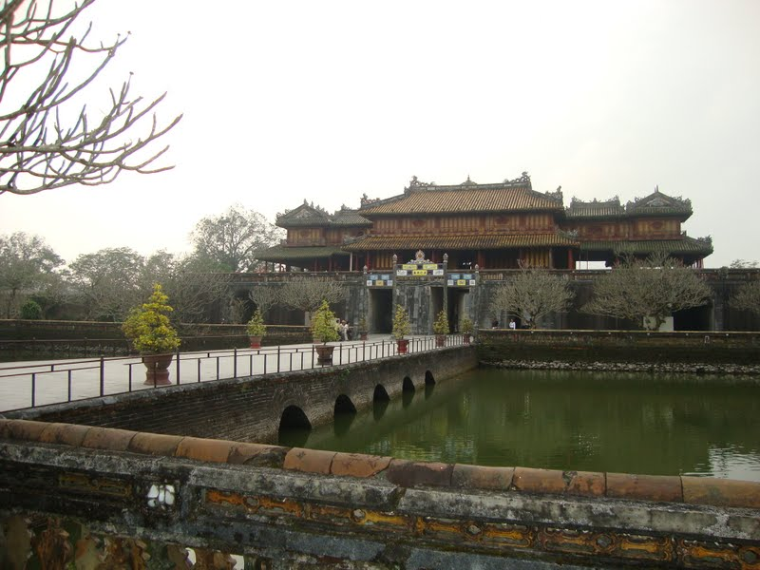
Bạn nào biết gì về Hoàng thành?
Hoàng thành là vòng thứ hai có tên là Đại nội, có chu vi 2450m. Cửa chính của Hoàng thành là Ngọ môn, cửa này xưa chỉ dùng cho vua đi.
Hoàng thành

Slide 19
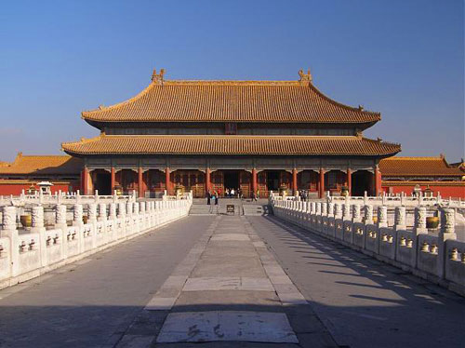
Bạn nào biết gì về tử cấm thành?
Tử cấm thành là vòng trong cùng có chu vi 1225m. Đây là nơi ở, làm việc của vua và gia đình.
Tử cấm thành

Slide 20
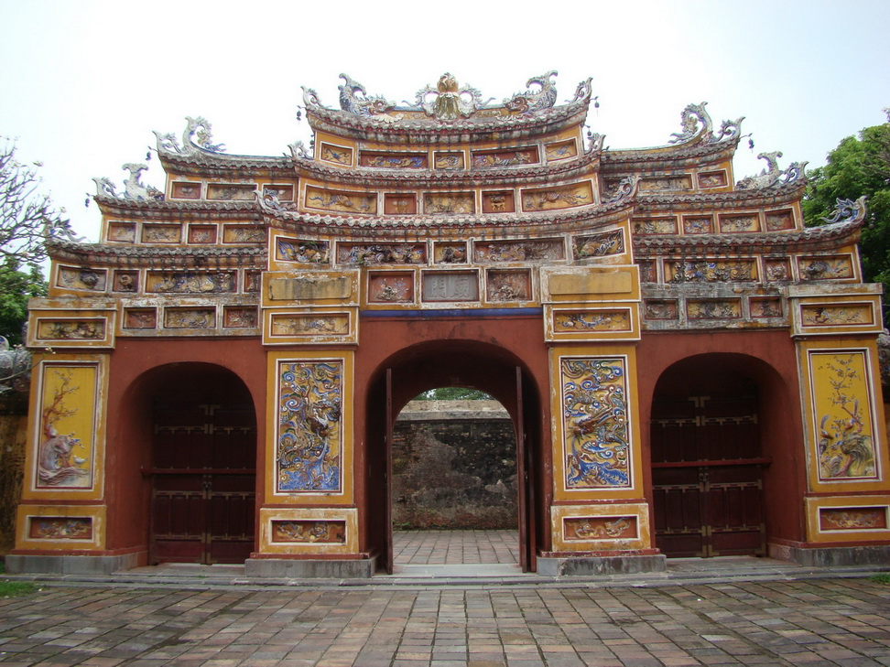
Thành có 10 cổng chính ra vào. Bên trên cửa thành xây các vọng gác có mái uốn cong hình chim phượng.

Slide 21
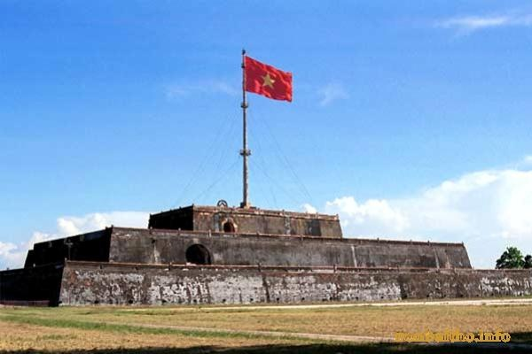
Cửa Nam tòa thành có cột cờ cao 37m.
Từ đỉnh cột cờ có thể nhìn thấy cửa biển Thuận An.

Slide 22
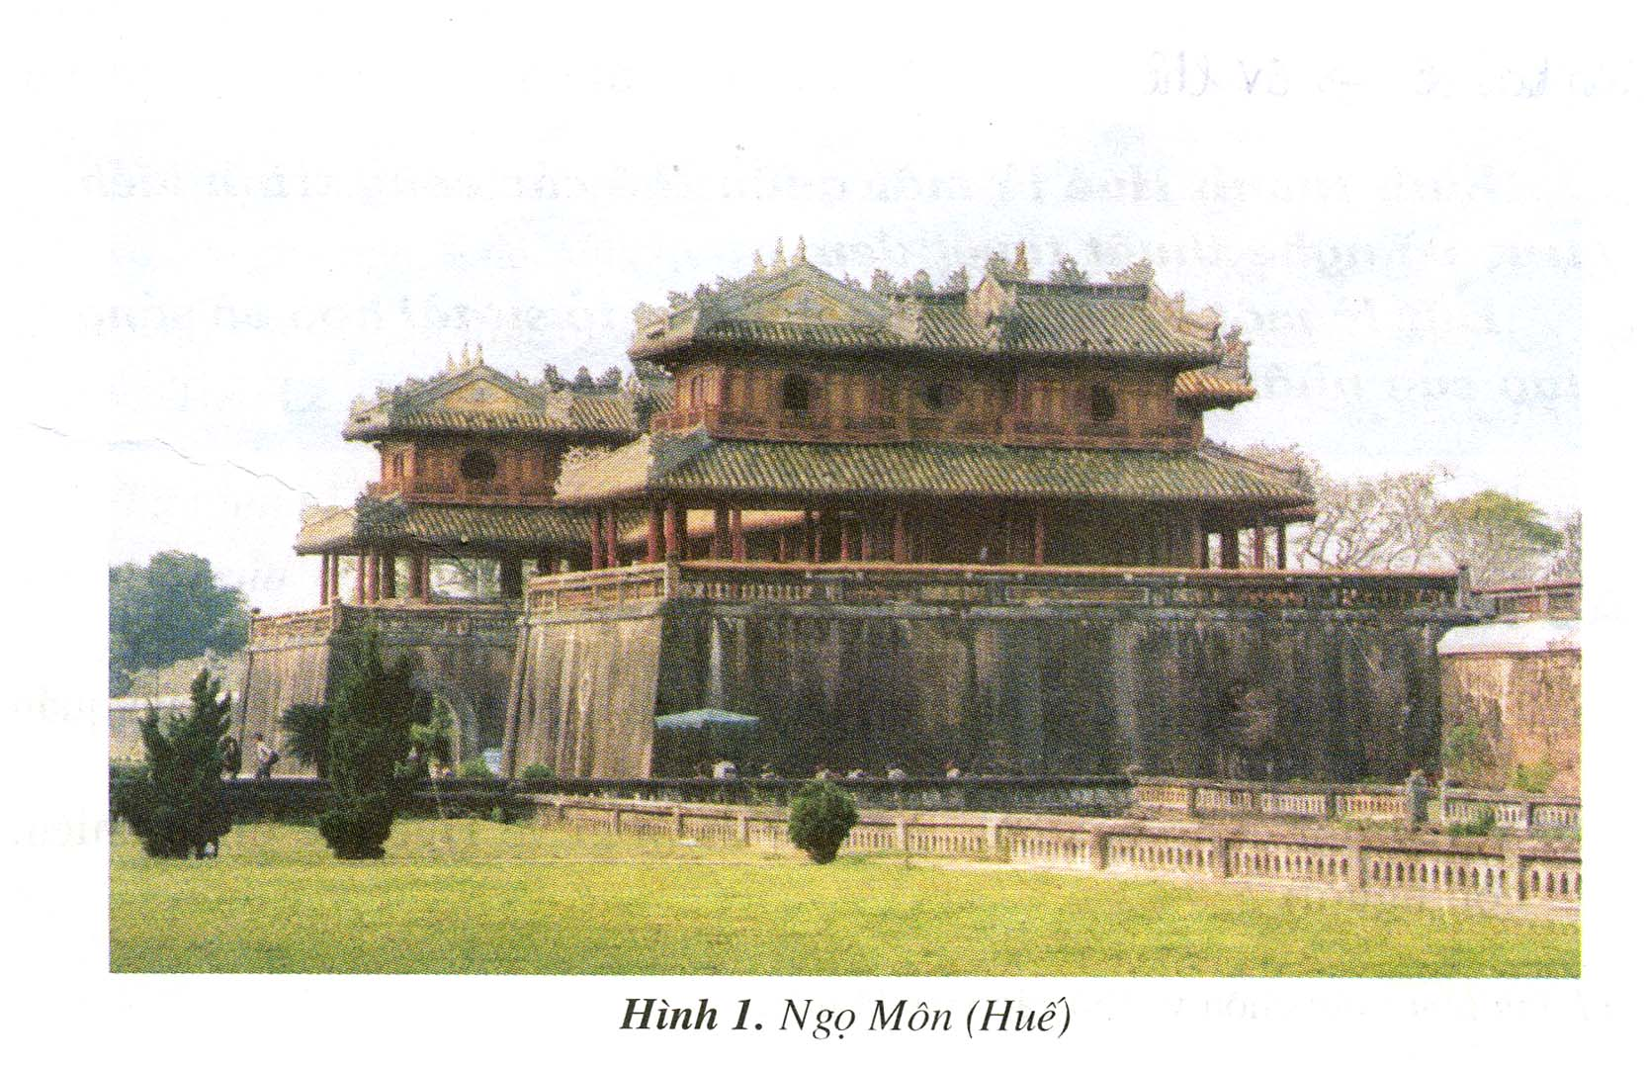
Ngä M«n

Slide 23
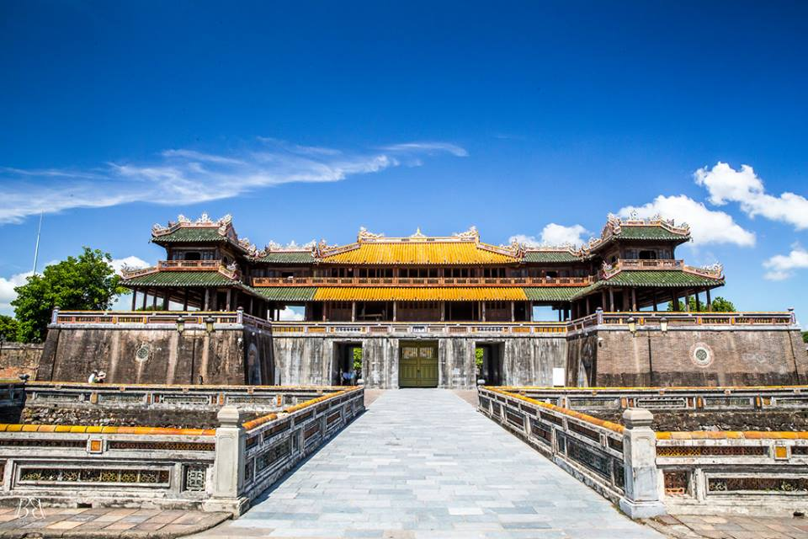
Ngọ Môn

Slide 24
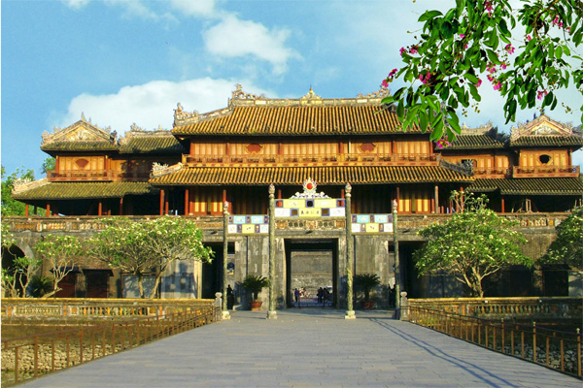
Ngọ môn là cửa chính vào Hoàng thành.
Cửa này chỉ dành cho vua đi.
Bạn nào biết gì về Ngọ môn?

Slide 25
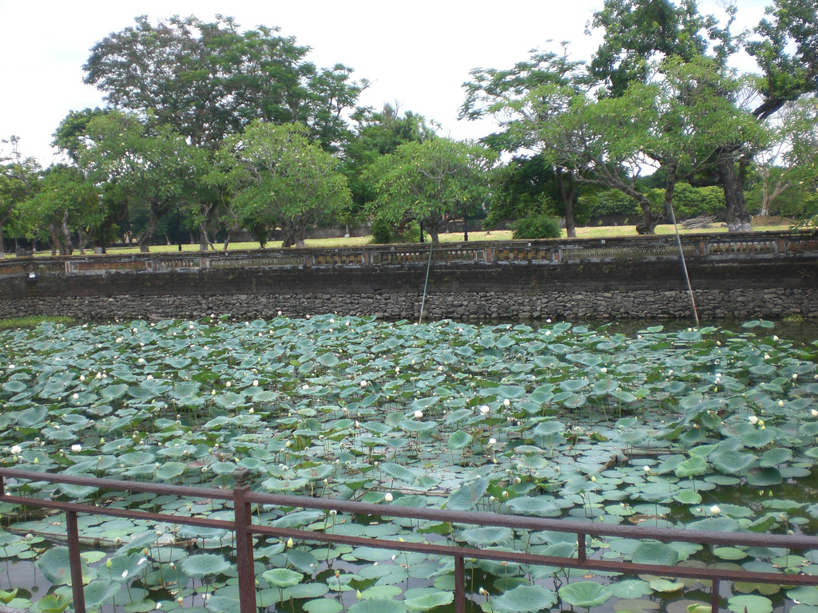
Hồ sen và ven hồ là hàng cây đại ở kinh thành Huế.

Slide 26
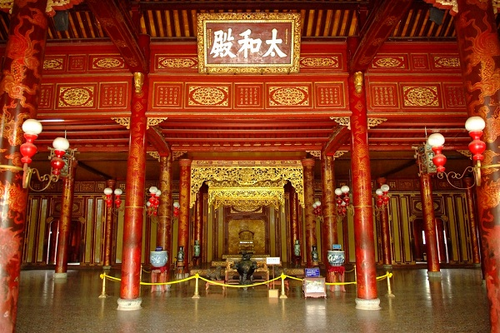
ĐiÖn Th¸i Hoµ

Slide 27
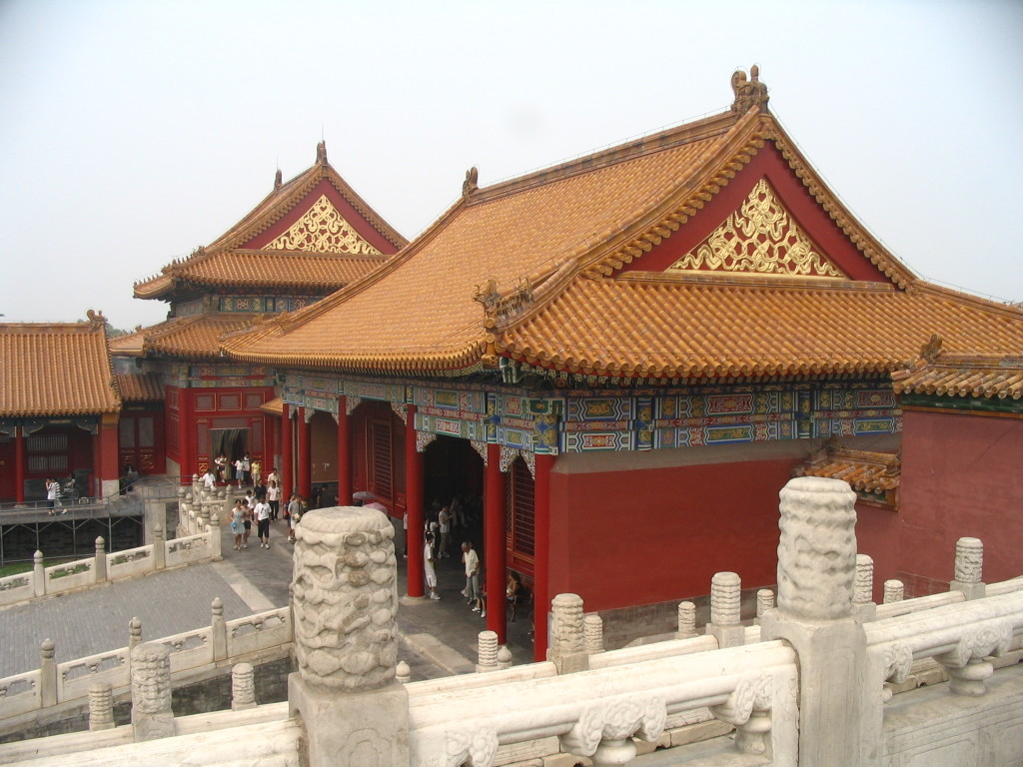
Điện Thái Hòa là nơi tổ chức các cuộc lễ lớn. Quanh điện Thái Hòa là hệ thống cung điện dành riêng cho vua và hoàng tộc.
Bạn nào biết gì về Điện Thái Hòa?

Slide 28
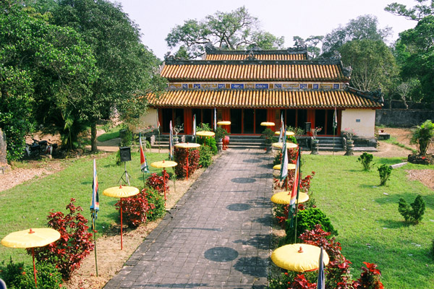
Một góc lăng tẩm của vua Gia Long.

Slide 29
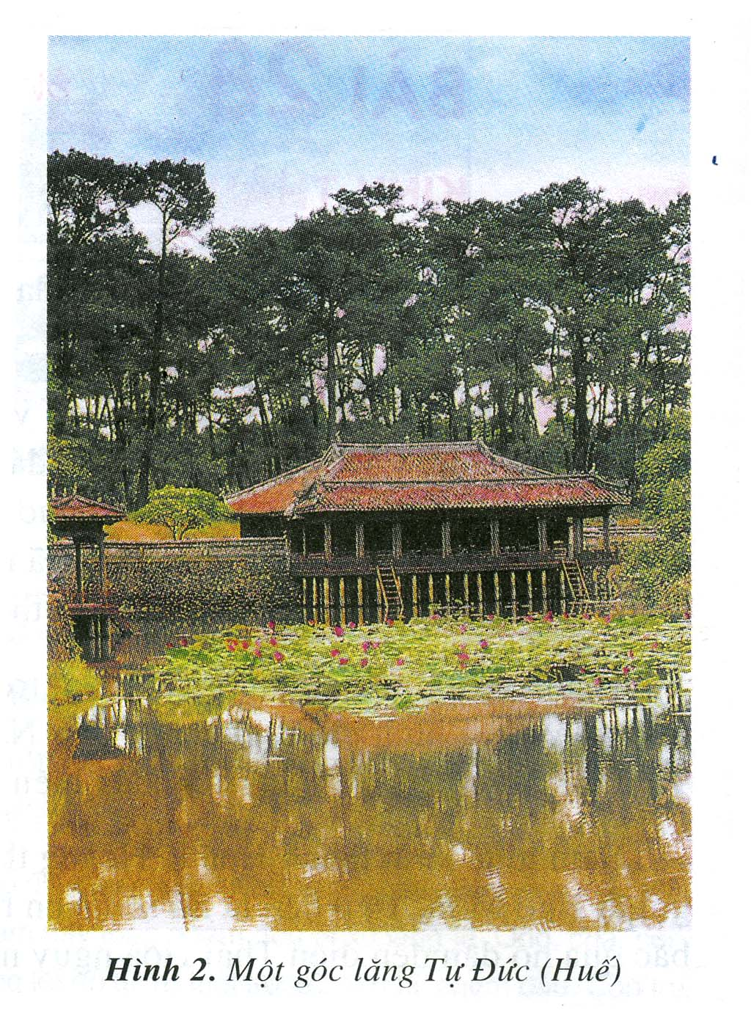
Một góc Lăng Tự Đức (Huế)

Slide 30
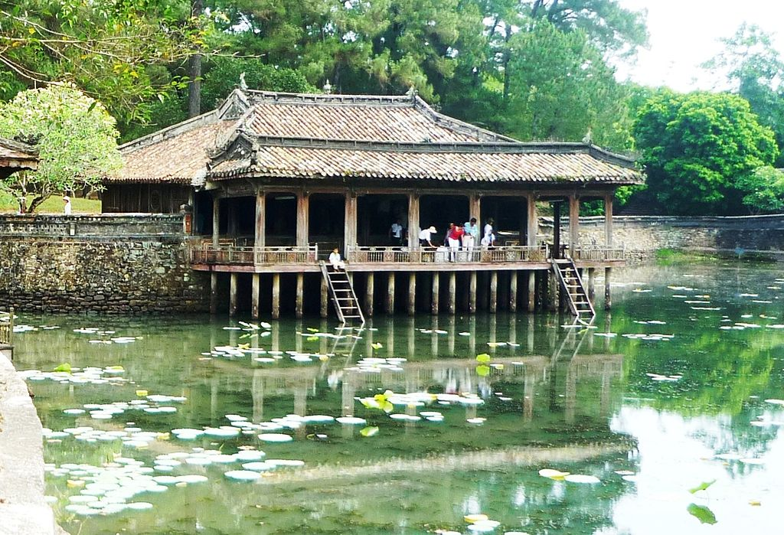
Một góc Lăng Tự Đức (Huế)

Slide 31
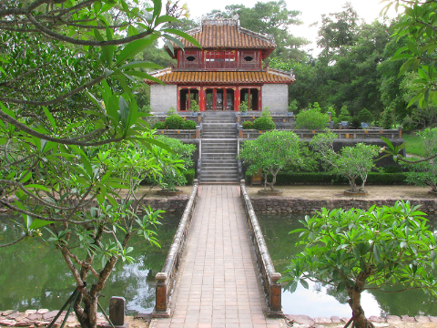
Một góc lăng tẩm của vua Minh Mạng

Slide 32
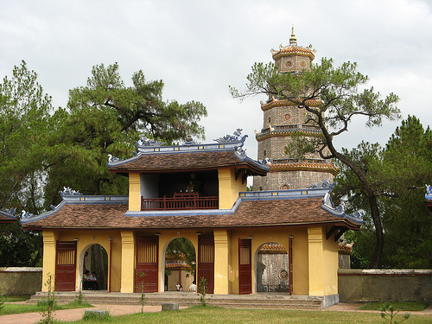
Lăng Minh M¹ng

Slide 33
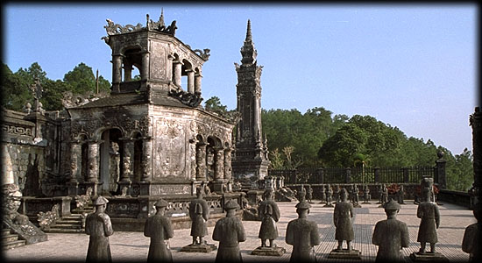
Một góc lăng tẩm của vua Khải Định

Slide 34
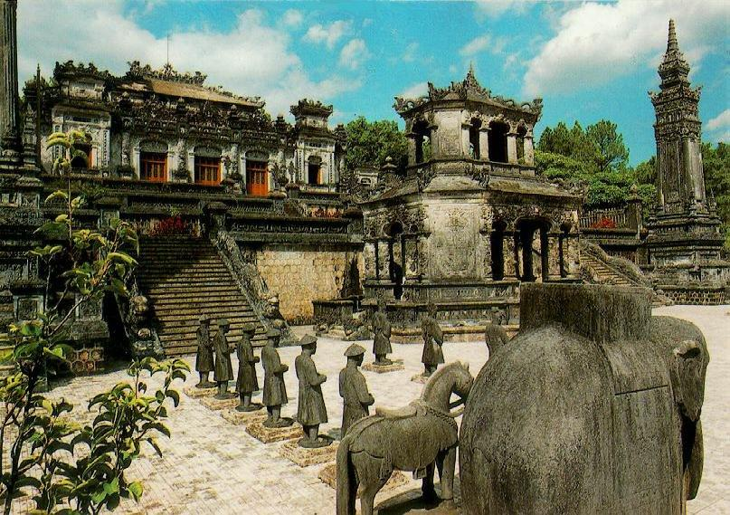
Lăng Khải Định

Slide 35
Kết luận
Cố đô Huế nổi tiếng với các kiến trúc, cung đình, thành quách, lăng tẩm của các vua chúa. Ngày 11/12/1993 UNESCO công nhận Huế là Di sản Văn hoá thế giới. Huế trở thành tài sản vô giá của nhân dân ta, của nhân loại.
Cè ®« HuÕ næi tiÕng víi gì?

Slide 36
Kinh thành Huế có bao nhiêu cửa chính
A. 7
B. 8
C. 9
D. 10

Slide 37
Cửa chính vào Hoàng thành gọi là:
A. Cửa Chánh Đông
C. Cửa Chánh Tây
B. Cửa Chánh Nam
D. Cửa Ngọ Môn

Slide 38
Nơi chôn và thờ các vua đã mất gọi là:
A. Đình
B. Chùa
C. Lăng tẩm
D. Miếu

Slide 39
Huế được công nhận là Di sản Văn hóa thế giới vào năm nào?
A. 1992
B. 1993
C. 1994
D. 1995

Slide 40
Kinh thành Huế là một quần thể các công trình kiến trúc và nghệ thuật như thế nào?
Bài học:
Kinh thành Huế là một quần thể các công trình kiến trúc và nghệ thuật tuyệt đẹp.
Đây là một di sản văn hoá chứng tỏ sự tài hoa và sáng tạo của nhân dân ta.

Slide 41


Chúc các em học tốt !

